Slide 1
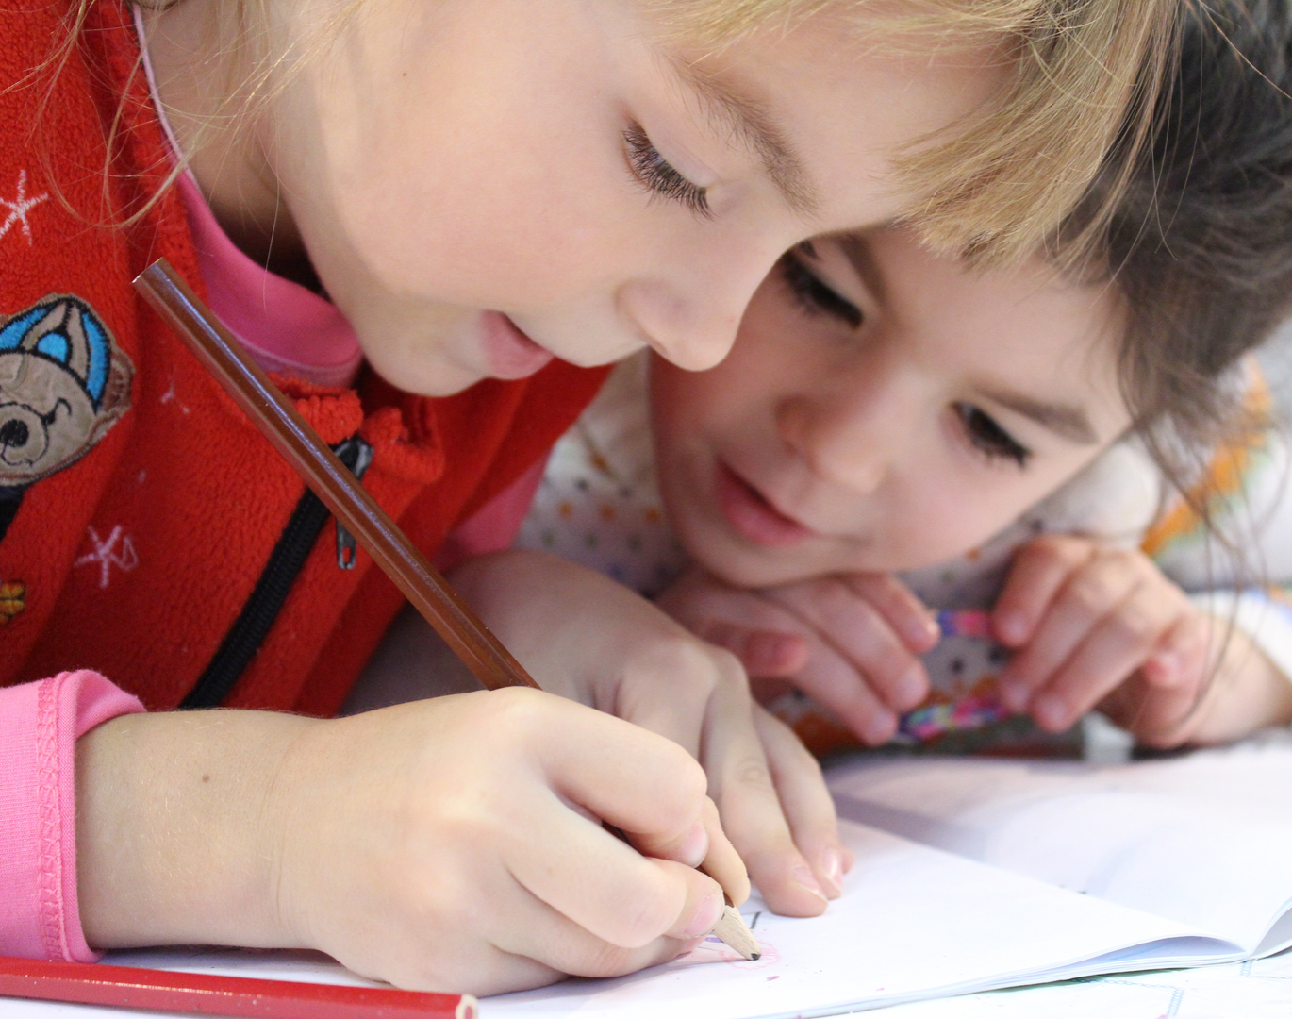
UM PROJETO DE POLÍTICA URBANA – CPUA-CAU/BR
Hypelane Clothing Co. 2020

Slide 2
OBJETIVOS
Implantar um Programa de Educação Urbanística a longo prazo para a construção de uma consciência urbana e ambiental nas escolas de Ensino Fundamental, contribuindo com a formação de cidadãos e de cidades e comunidades melhores em todo o país.
CPUA/BR

Slide 3
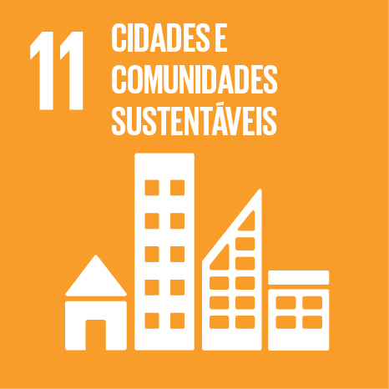
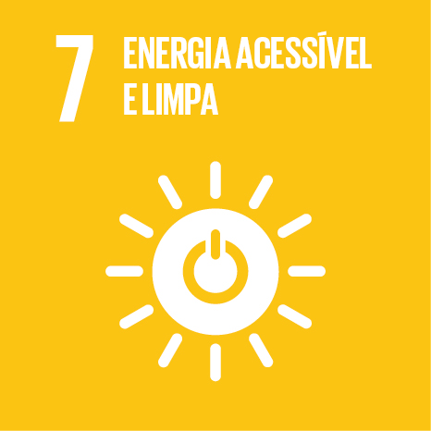
ODS
CPUA/BR

Slide 4
As cidades devem se comprometer a
“(...) PROMOVER O ACESSO DOS JOVENS À EDUCAÇÃO, AO DESENVOLVIMENTO DE COMPETENCIAS(...). MENINOS E MENINAS, MOÇAS E RAPAZES SÃO AGENTES FUNDAMENTAIS DE MUDANÇAS NA CRIAÇÃO DE UM FUTURO MELHOR, E QUANDO EMPODERADOS, TEM GRANDE POTENCIAL PARA ADVOGAR EM NOME DE SI MESMOS E DE SUAS COMUNIDADES
GARANTIR MAIS E MELHORES
OPORTUNIDADES PARA A SUA PARTICIPAÇÃO EFETIVA É ESSENCIAL PARA A IMPLEMENTAÇÃO DA
NOVA AGENDA URBANA”
(ARTIGO 61, NAU, UN-HABITAT).
NOVA AGENDA URBANA (NAU), DESENVOLVIDA DURANTE A HABITAT III.

Slide 5
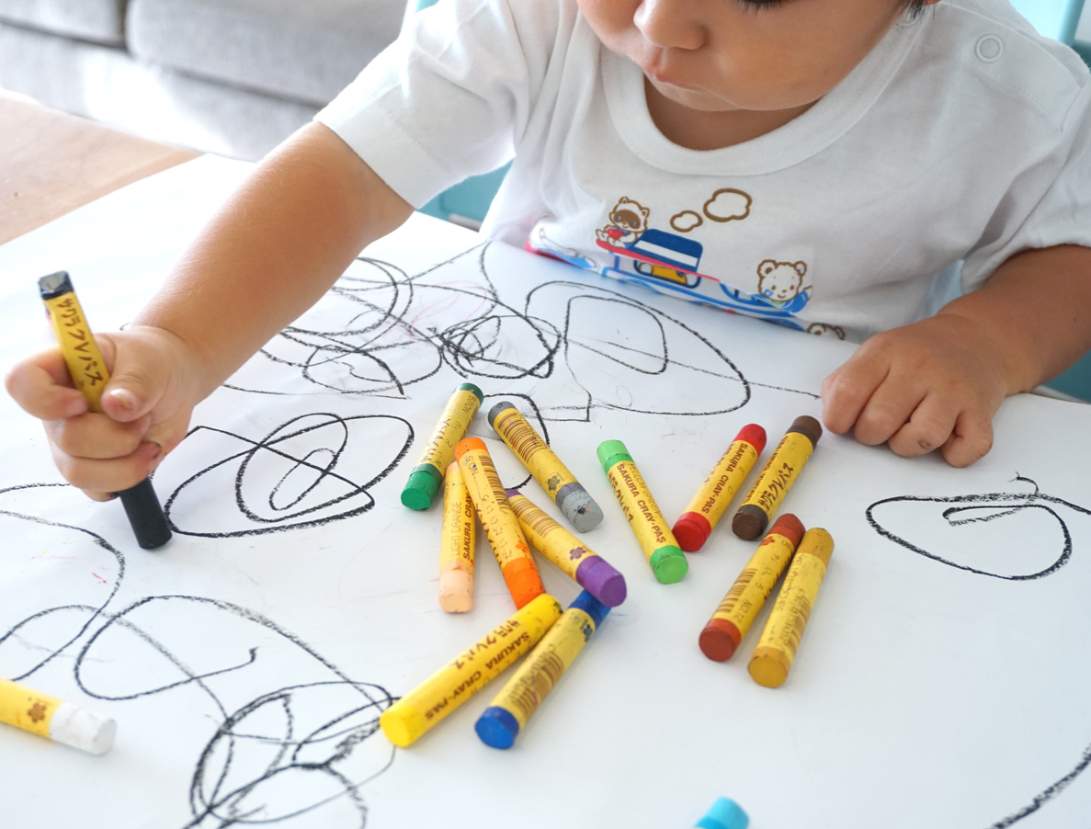
Metodologia utilizada
Estudo da BNCC (Base Nacional Comum Curricular)
Pesquisa com professores
Estudos de caso / experiências internacionais
Conversa com profissionais brasileiros
Oficina com crianças;

Slide 6
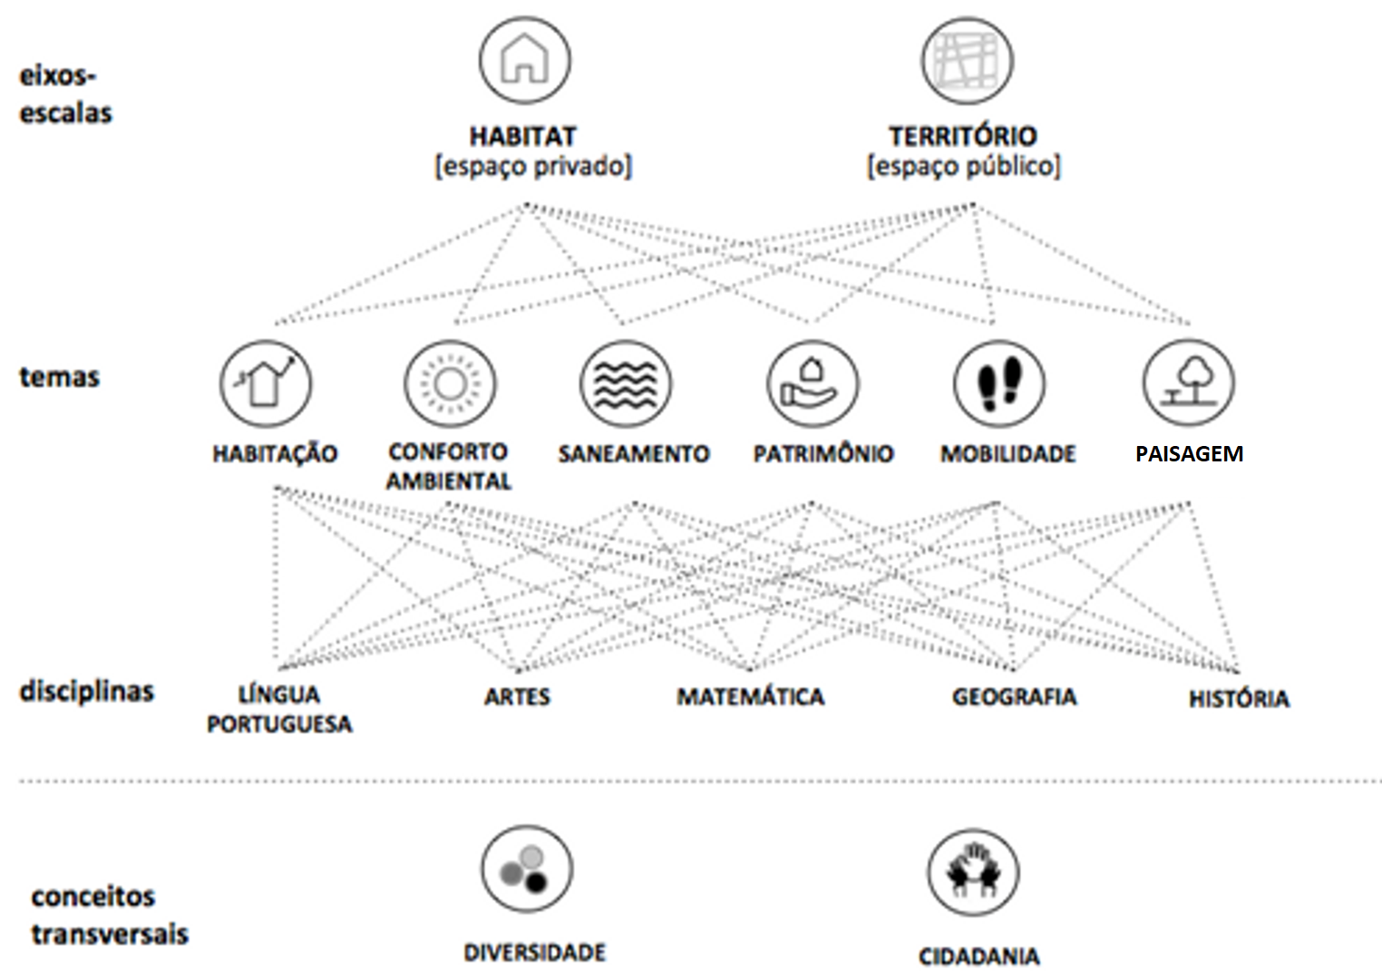

Slide 7
PROGRAMA CAU EDUCA
SITE
CAU EDUCA
PRÁTICAS PEDAGÓGICAS
ARQUITETO E URBANISTA NA ESCOLA
CAPACITAÇÃO DE PROFESSORES

Slide 8
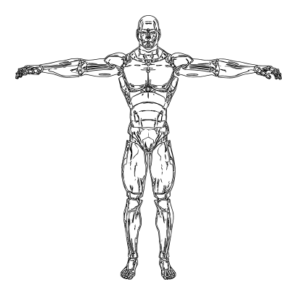
HOTSITE CAU EDUCA
CONCURSO NACIONAL
AÇÕES DE ARQUITETOS E URBANISTAS NA ESCOLA
PRÁTICAS PEDAGÓGICAS

Slide 9
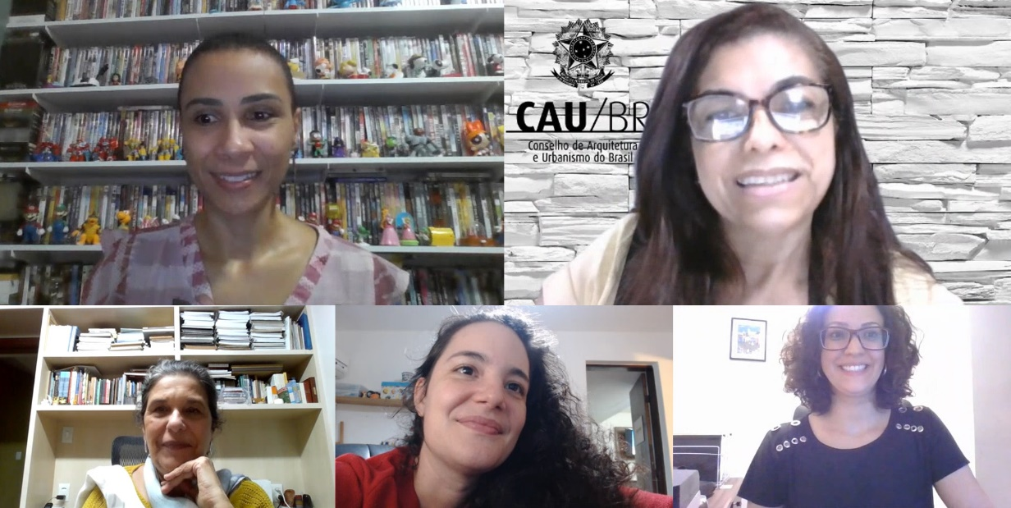
163 INSCRIÇÕES
130 ANALISADAS
78 NA CATEGORIA PRÁTICAS PEDAGÓGICAS
52 NA CATEGORIA AÇÕES DE ARQUITETO E URBANISTA NA ESCOLA
21 PREMIADOS
8 MENÇÕES HONROSAS
DIVULGAÇÃO
RESULTADO
FINAL
113ª PLENÁRIA ORDINÁRIA CAU BRASIL

Slide 10
Consultoria para o Programa CAU EDUCA
Coordenação do trabalho:
Luiza Helena Ferraro, arquiteta urbanista.
Docente na Universidade do Estado de Santa Catarina (UDESC)
Pesquisadora do Grupo Ambiente Educação, da Universidade Federal do Rio de Janeiro (GAE-PROARQ/UFRJ)
Colaboradores envolvidos:
Alexandre Maurício Matiello, arquiteto urbanista.
Docente na Universidade Federal da Fronteira Sul (UFFS)
Pesquisadora do Grupo Ambiente Educação, da Universidade Federal do Rio de Janeiro (GAE-PROARQ/UFRJ)
Mariana Coviello Rei Rebelo Pereira, arquiteta urbanista.
Pesquisadora do Grupo Ambiente Educação, da Universidade Federal do Rio de Janeiro (GAE-PROARQ/UFRJ)
Rafael Ferreira Diniz Gomes, arquiteto urbanista.
Pesquisadora do Grupo Ambiente Educação, da Universidade Federal do Rio de Janeiro (GAE-PROARQ/UFRJ)

Slide 11
Segunda Consultoria
O que está fazendo?
Construção e análise de conteúdo dessa Linha do Tempo (diferentes fontes de informação);
Levantamento de Referências (Bibliográficas, Práticas e Legais) para fundamentar o Material;
Análise de material produzido no Concurso CAU Educa para facilitar orientações e consultas;
Análise de outras tipologias de material orientativo para proposição do melhor formato;
Contato com outros atores para a construção de repertório dessa rede colaborativa;
Questionário CAU/UF para aproximação com os principais receptores desse material;

Slide 12
PROJETO
UM PROJETO DE POLÍTICA URBANA – CPUA-CAU/BR
OBRIGADA

